Slide 1
혐오체인 :
한국어 유해표현 분석 웹 페이지
BigDB
한국어 유해표현 분류 모델 개발 및 웹 기반 검증
2101018 조규상
2001584 서재철
2201331 윤건호
01
Notes:
발표용 대본 (9초)
혐오체인 팀의 ‘한국어 유해표현 분석 웹 페이지’ 중간 발표를 시작하겠습니다.
시간: 9초 · 누적 9초

Slide 2
주제와 실행 범위
BigDB
초기 제안: 임베딩 Top-K 유사 사례 검색 → 현재: 한국어 6종 통합·분류·웹 검증
범위 결정 이유 | 확인한 차이
언어 구조 | 한국어와 영어의 어순과 정보 위치 차이
데이터 구성 | 언어별 데이터 양의 불균형
라벨 체계 | 한국어 세부 유형과 영어 toxic 라벨의 차이
NIKL · UnSmile · KOLD · K-MHaS · K-HATERS · BEEP 라벨
중간 범위: 통합 데이터·분류기·웹 연결 / 임베딩 검색: 후속 작업
02
Notes:
발표용 대본 (18초)
처음에는 임베딩 Top-K 유사 사례 검색을 제안했지만, 언어 구조·데이터 양·라벨 체계의 차이 때문에 한국어 6종 데이터의 통합·분류·웹 검증으로 범위를 정했습니다. 임베딩 검색은 후속 작업입니다.
시간: 18초 · 누적 27초
근거 파일(/home/kyu/BigDB_Proj/): docs/PROJECT_PROPOSAL.md, docs/KOREAN_EXPERIMENT_PLAN.md

Slide 3
데이터셋 EDA
BigDB
한국어 6종 · 정제 후 311,661행 · 필수값(문장·라벨·출처) 결측 0 · 문장 길이 중앙값 35자
K-HATERS가 54.1% · 전체 유해 63.0% · 출처·라벨 모두 불균형
선택 주석 미제공률: 문맥 84.1% · 대상 43.6% · 표현 42.6% (삭제하지 않고 보존)
03
Notes:
발표용 대본 (25초)
데이터는 한국어 6종, 정제 후 31만 1,661행입니다. K-HATERS가 54.1%로 가장 크고 전체의 63%가 유해 라벨이라, 출처와 라벨 모두 불균형합니다. 필수값 결측은 없고, 비어 있는 선택 주석도 삭제하지 않고 보존했습니다.
시간: 25초 · 누적 52초
근거 파일(/home/kyu/BigDB_Proj/): reports/eda_20261029/report.json, reports/eda_20261029/sources.csv

Slide 4
전처리 파이프라인과 빅데이터 적용 위치
BigDB
행 수는 각 단계 적용 후 · 원문은 보존하고 공백 정리는 중복 판별용
1 수집·파싱
6종 원천을 공통 스키마로 변환
316,574행
2 필수값 검사
빈 문장·라벨 누락 제외
316,571행 (−3)
3 정제
공백 정규화·충돌 제외·중복 병합
311,661행 (−4,910)
Python
Python
Python + Spark
4 그룹 분할
연결 그룹 단위 80/10/10
249,732 / 30,580 / 31,349
5 저장·집계
HDFS 저장 + MapReduce 집계
27개 키·해시 일치
6 학습
문자 TF-IDF + LogisticRegression
모델 2종 (7장)
Python
Hadoop
scikit-learn
빅데이터 처리: 3단계 정제 = Spark, 5단계 저장·집계 = Hadoop
두 구간 모두 Python 결과와 해시·집계 일치로 검증 · 단일 서버 실행, 다중 서버 확장은 후속
04
Notes:
발표용 대본 (30초)
전처리는 여섯 단계입니다. 공통 스키마 변환과 필수값 검사 뒤, 공백 정규화·충돌 제외·중복 병합으로 31만 1,661행을 만들고 연결 그룹 단위로 80/10/10 분할했습니다. 빅데이터 처리는 3단계 정제에 Spark, 5단계 저장·집계에 Hadoop을 적용했고, 둘 다 Python 결과와 일치하는지로 검증했습니다.
시간: 30초 · 누적 82초
근거 파일(/home/kyu/BigDB_Proj/): reports/eda_20261029/report.json, data/curated/korean_v2/manifest.json

Slide 5
같은 전처리 구간의 Python·Spark 비교
BigDB
공백 정규화·충돌 제외·중복 처리 · 단일 서버 Python과 Spark local, 각 3회 중앙값
출력 키 해시
3/3 일치
세 규모 모두 Python과 같은 결과
31.7만 행에서만 Spark가 더 짧음
Parquet 읽기·결과 수집 포함 / Spark 시작 3.302초 별도
전체 수집·분할이나 다중 서버 확장성의 비교가 아님
05
Notes:
발표용 대본 (22초)
Spark는 같은 정제 구간을 단일 서버에서 Python과 비교했습니다. 세 규모 모두 출력 키 해시가 일치했고, 31만 행 규모에서만 Spark가 3.778초로 더 짧았습니다. Spark 시작 3.302초는 별도입니다.
시간: 22초 · 누적 104초
근거 파일(/home/kyu/BigDB_Proj/): reports/korean_v2/preprocessing.json

Slide 6
Hadoop 기반 저장·집계 검증
BigDB
Hadoop 3.4.2 · 단일 서버 HDFS + MapReduce LocalJobRunner · YARN 미사용
1 입력 준비
정제 데이터에서 출처·라벨·길이만 추출 (원문 제외)
311,661행 JSONL
2 HDFS 적재
corpus.parquet · manifest · 집계 입력 저장 (복제 수 1)
HDFS 저장 완료
3 MapReduce
Mapper → Combiner → Reducer (Hadoop Streaming)
1,558,305 → 27개 키
4 검증
Python(Polars) 독립 집계 · 다시 읽은 Parquet 해시 비교
27/27 · SHA-256 일치
5 재확인
저장된 결과를 검증 스크립트로 재확인
통과
정제 결과를 별도 저장·집계 경로로 교차검증 → 27개 키·Parquet 해시 일치
단일 서버 실증 · 전체 전처리 재구현이나 다중 서버 성능 실험이 아님
06
Notes:
발표용 대본 (22초)
Hadoop은 원문을 뺀 출처·라벨·길이 데이터를 HDFS에 적재하고, MapReduce로 27개 키로 집계했습니다. 27개 모두 Python 독립 집계와 일치했고, 다시 읽은 Parquet 해시도 같았습니다. 단일 서버 실증입니다.
시간: 22초 · 누적 126초
근거 파일(/home/kyu/BigDB_Proj/): reports/eda_20261029/hadoop/verification.json, reports/eda_20261029/hadoop/job.log

Slide 7
모델 구성과 입력·출력
BigDB
전처리한 6종 데이터 → 모델 A 학습 · 웹은 한 입력에 두 모델 결과를 함께 표시
구분 | 모델 A · 6종 이진 분류 | 모델 B · K-HATERS Ratings
입력 | 한국어 문장 str · 1–1000자 · 한글 포함 | 같은 입력 (웹에서 동시 추론)
학습 데이터 | 6종 통합 train 249,732행 | 원본 Ratings train 172,097행
정답 | 정상 / 유해 (출처 라벨을 이진 변환) | Hate·공격성·욕설 각 0·1·2 등급
특징 | 문자 2–5gram TF-IDF 200,000개 | 문자 2–5gram TF-IDF 100,000개
분류기 | LogisticRegression 1개 (balanced) | LogisticRegression 3개 + 온도 보정
출력 | 판정 정상·유해·보류 + 점수 0–100 | Hate·공격성·욕설 점수 0–100
판정·근거 | 기준 43 이상 유해 · 기여 특징·후보 구간 | 50 × (P(1) + 2·P(2)) · 판정 기준 없음
보류: 학습한 문자 특징이 하나도 없으면 점수를 숨기고 판단 보류
모델 B는 7번째 출처가 아닌 별도 데이터·별도 모델 · 점수는 정답 확률·피해 심각도가 아님
07
Notes:
발표용 대본 (35초)
모델은 두 개입니다. 모델 A는 6종 통합 데이터로 학습한 정상·유해 이진 분류기, 모델 B는 K-HATERS 원본 Ratings로 학습한 Hate·공격성·욕설 점수 모델입니다. 둘 다 문자 2~5gram TF-IDF와 LogisticRegression을 씁니다. 입력은 한글이 포함된 1,000자 이하 문장이고, 모델 A는 43점 이상이면 유해, 모델 B는 0~100 점수 세 개를 냅니다.
시간: 35초 · 누적 161초
근거 파일(/home/kyu/BigDB_Proj/): src/bigdb_mvp/korean_model.py, reports/korean_short_v1/metrics.json, reports/khaters_score_v2/metrics.json

Slide 8
기존 이진 test 결과
BigDB
기존 내부 test 31,349건 · 문자 2–5gram TF-IDF + LogisticRegression
Macro-F1
0.7784
정상·유해 두 클래스 F1의 평균
유해 재현율
83.52%
실제 유해 중 유해로 찾은 비율
정상 오탐률
27.82%
실제 정상 중 유해로 판정한 비율
유해 문장을 찾는 성능과 정상 문장의 오탐을 함께 확인
Macro-F1은 정확도가 아님 · 서비스 성능 보장이나 독립 외부 평가가 아님
08
Notes:
발표용 대본 (18초)
모델 A의 내부 test 결과는 Macro-F1 0.7784, 유해 재현율 83.52%, 정상 오탐률 27.82%입니다. 유해를 찾는 성능과 정상 문장의 오탐을 함께 봐야 합니다.
시간: 18초 · 누적 179초
근거 파일(/home/kyu/BigDB_Proj/): reports/korean_short_v1/metrics.json

Slide 9
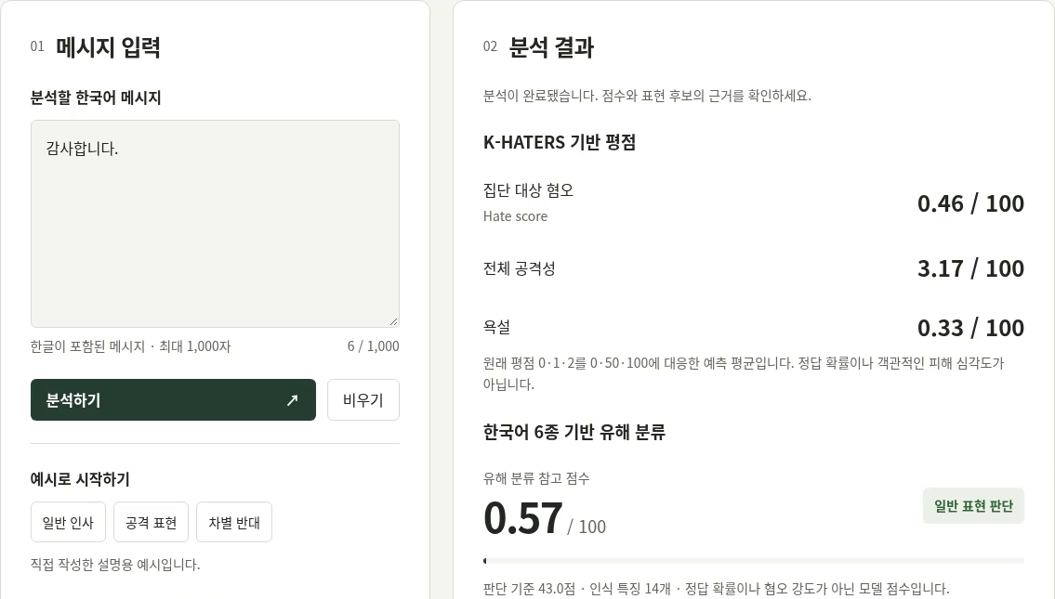
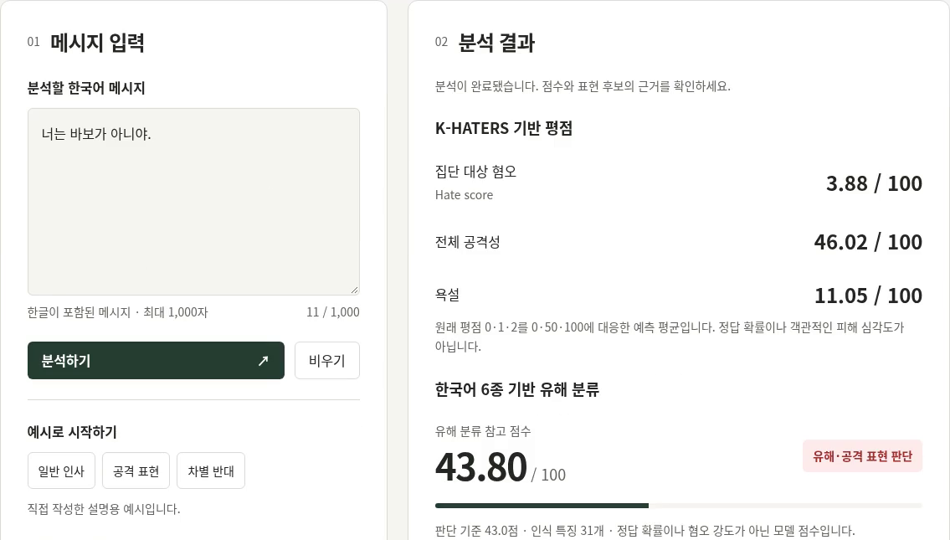
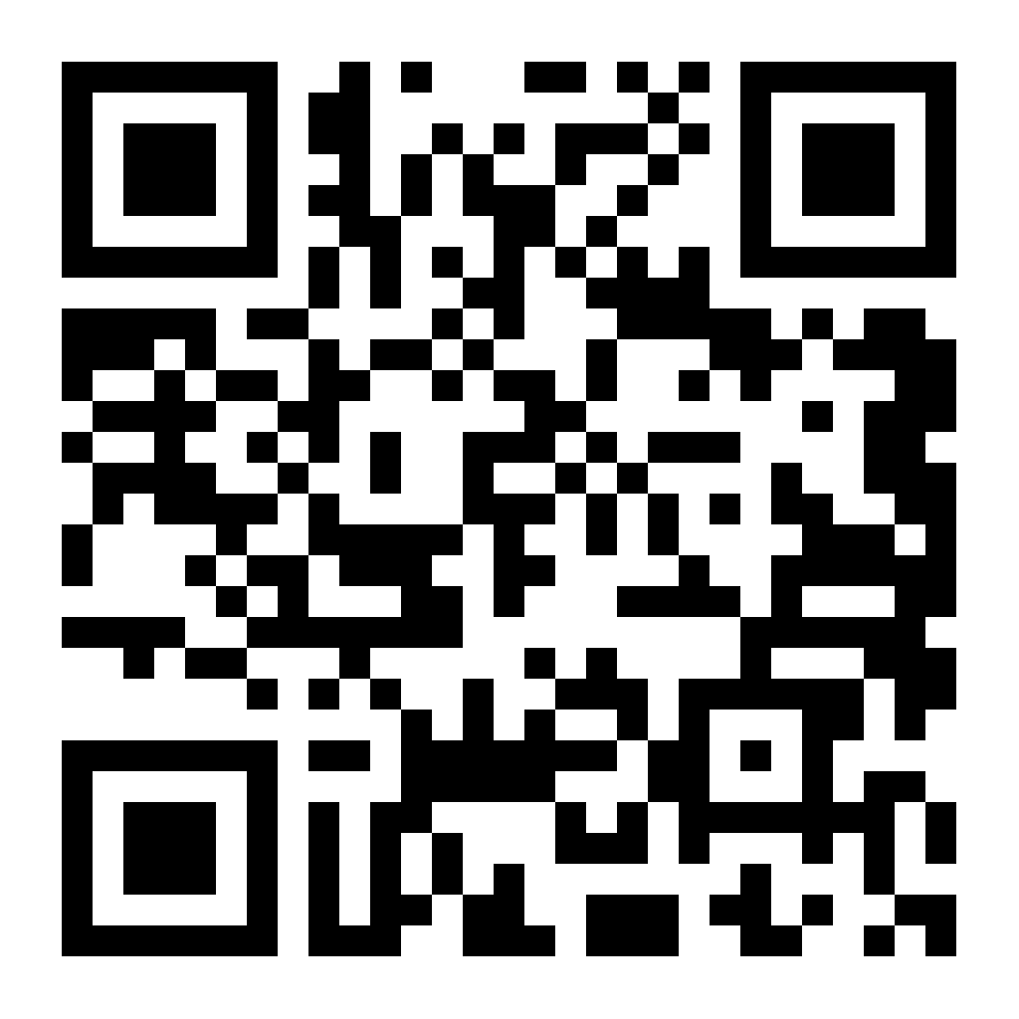
웹 실행과 부정문 오류
BigDB
저장 모델을 API로 호출해 결과와 특징 표시
일반 문장 · 0.57 → 정상
부정문 · 43.80 ≥ 43 → 유해 (오탐)
QR로 직접 접속
qrfy.io/KeSupHr2bB
웹 구성: 상단 Ratings / 하단 이진 특징·삭제 전후 반응
시연 주소: playback-sight-profiles-defeat.trycloudflare.com
09
Notes:
발표용 대본 (23초)
웹은 저장 모델을 API로 호출해 결과와 특징을 보여 줍니다. 실제 화면에서 일반 문장은 0.57로 정상이었지만, 부정문은 43.80으로 기준 43을 넘어 유해로 오탐했습니다. 오른쪽 QR이나 아래 주소로 직접 접속해 볼 수 있습니다.
시간: 23초 · 누적 202초
근거 파일(/home/kyu/BigDB_Proj/): reports/presentation_refresh_20261028/video/cue-02.png, cue-04.png

Slide 10
후속 실험 계획
BigDB
현재 모델(문자 TF-IDF + LR)을 기준선으로 고정 · 후보 선택은 validation, test는 최종 1회 보고
실험 | 목적 | 비교 | 평가 지표
E1 오류 유형 평가셋 | 부정·인용·동음이의어 오탐 측정 | 유형별 기준 작성 후 구축 | 유형별 오탐률
E2 짧은 입력 보류 | 특징 1–2개로 판정하는 문제 완화 | 인식 특징 수 기준값 | 정상 오탐률·보류율
E3 문맥 모델 | 부정·문맥 반영 여부 확인 | 사전학습 모델 vs 기준선 | Macro-F1·유형별 오탐
E4 출처×길이 분석 | 출처별 라벨 정의 차이 확인 | 출처·길이 구간별 오류 | 재현율·오탐률
예: '시래기' 74.33 유해 — 학습 데이터 9건 모두 '쓰레기' 변형 욕설
E3 모델 종류·E2 기준값은 실험 전에 확정 · 계획이며 개선 결과를 보장하지 않음
10
Notes:
발표용 대본 (25초)
후속 실험은 현재 모델을 기준선으로 고정하고 오류 유형 평가셋, 짧은 입력 보류, 문맥 모델, 출처×길이 분석을 비교합니다. 예를 들어 ‘시래기’는 74.33으로 유해 판정되는데, 학습 데이터 9건이 모두 ‘쓰레기’ 변형 욕설이었기 때문입니다.
시간: 25초 · 누적 227초
근거 파일(/home/kyu/BigDB_Proj/): data/curated/korean_v2/corpus.parquet, artifacts/korean_short_v1/char_2_5_200000.joblib

Slide 11
소논문 방향과 작성 일정
BigDB
주제(안): 다출처 한국어 유해표현 통합 데이터와 문자 기반 분류기의 오류 분석
11/5–11/11
11/12–11/18
11/19–11/25
11/26–11/30
12월 초
관련 연구 정리 · 오류 유형 평가셋 구축 (E1)
→ 관련 연구 요약 · 평가셋
보류 규칙·문맥 모델 비교 실험 (E2·E3)
→ 실험 결과표
출처×길이 분석 (E4) · 소논문 초안 작성
→ 소논문 초안
팀 검토·수정 · 최종 발표 자료 준비
→ 소논문 최종본 · 발표 자료
최종 발표
→ 시연 · 발표
연구 질문: 문자 기반 분류기는 어떤 출처·문장 유형에서 틀리는가
11월 말까지 소논문 마무리 → 12월 초 최종 발표 · 최종 제목·범위는 팀 검토 후 확정
11
Notes:
발표용 대본 (25초)
소논문 주제안은 다출처 한국어 유해표현 통합 데이터와 문자 기반 분류기의 오류 분석입니다. 11월 둘째 주까지 관련 연구와 평가셋, 셋째 주 비교 실험, 넷째 주 초안을 거쳐 11월 말에 마무리하고, 12월 초 최종 발표를 하겠습니다.
시간: 25초 · 누적 252초

Slide 12
프로젝트 R&R과 예상 산출물
BigDB
3인 역할 분담 · 결과 해석·전체 검토·리허설은 공동
이름 | 역할 | 주요 담당 | 예상 산출물
조규상 | 모델·실험 | 전처리 공동 주도·모델 학습·비교·고정 | 학습 모델·성능표·재현 정보
서재철 | 데이터·자료 | 전처리·라벨 점검·오류 유형 분류·PPT | 오류 사례표·EDA·발표 자료
윤건호 | 웹·서비스 | 웹 통합·시연 흐름·점수 설명·연결 검증 | 웹 시연·백업 영상
공통 | — | 결과 해석 검토·리허설·소논문 집필 | 소논문·최종 발표
예상 산출물: 정제 데이터 · 모델 2종 · 웹 시연 · 소논문 · 최종 발표
12
Notes:
발표용 대본 (18초)
역할은 조규상이 모델·실험, 서재철이 데이터·자료, 윤건호가 웹·서비스를 맡고, 결과 해석과 리허설은 공동으로 합니다. 예상 산출물은 정제 데이터, 모델 2종, 웹 시연, 소논문입니다. 감사합니다.
시간: 18초 · 누적 270초
근거 파일(/home/kyu/BigDB_Proj/): docs/MIDTERM_PLAN_2026-11-04.md

Slide 13
부록 · 이진 모델의 출처별 test 성능
BigDB
선택 모델(문자 2–5gram, 특징 200,000, 기준 0.43) · 기존 내부 test
BEEP은 재현율이 낮고 K-HATERS는 오탐률이 높음 · A4 진단과 같은 방향
이미 확인한 test의 후속 집계 · 출처마다 라벨 정의가 달라 출처 간 우열 비교가 아님
A1
Notes:
부록 · 질문이 나오면 설명 (본문 5분에 포함하지 않음)
모델 A의 기존 내부 test를 출처별로 나눈 결과입니다. BEEP은 유해 재현율이 40.97%로 낮고, K-HATERS는 정상 오탐률이 38.78%로 높습니다. 출처마다 라벨 정의가 달라 출처 간 우열 비교는 아닙니다.
근거 파일(/home/kyu/BigDB_Proj/): reports/korean_short_v1/metrics.json

Slide 14
부록 · K-HATERS Ratings 3종 성능
BigDB
제한 정규화 v2 · 공식 validation/test 각 9,997건 · 점수 = 50 × (P(1) + 2·P(2))
세 점수 모두 train 평균 예측보다 MAE가 낮음 (Hate 32.44 → 19.77)
test는 이미 확인한 후속 비교 · 점수는 정답 확률이나 피해 심각도가 아님
A2
Notes:
부록 · 질문이 나오면 설명 (본문 5분에 포함하지 않음)
모델 B의 세 점수 성능입니다. 공식 validation과 test 각 9,997건 기준으로 세 점수 모두 train 평균 예측보다 MAE가 낮습니다. 예를 들어 Hate는 32.44에서 19.77입니다. 점수는 정답 확률이나 피해 심각도가 아닙니다.
근거 파일(/home/kyu/BigDB_Proj/): reports/khaters_score_v2/metrics.json

Slide 15
부록 · 개선 후보와 선택
BigDB
모델별 validation에서 선택 기준을 함께 비교
실험 | 주요 결과 | 선택
Ratings 제한 정규화 | Hate MAE 19.9905 → 19.8762 | 채택
Ratings 불균형 보정 | 등급 0 오탐 5.40% → 21.78% | 미채택
이진 문자 2–8gram | Macro-F1 0.784121 → 0.783041 | 기존 유지
한 지표의 상승보다 오차·오탐·재현율 조건을 함께 확인
이미 본 test의 후속 비교에서 욕설 MAE는 악화 · 독립 일반화 검증 아님
A3
Notes:
부록 · 질문이 나오면 설명 (본문 5분에 포함하지 않음)
모델별 validation에서 개선 후보를 비교했습니다. Ratings 제한 정규화는 Hate MAE가 19.9905에서 19.8762로 낮아져 채택했고, 불균형 보정은 등급 0 오탐이 5.40%에서 21.78%로 늘어 채택하지 않았습니다. 이진 문자 2–8gram은 Macro-F1이 낮아 기존 모델을 유지했습니다. 이미 본 test의 후속 비교에서 욕설 MAE는 악화했습니다.
근거 파일(/home/kyu/BigDB_Proj/): reports/midterm_20261104/comparison.csv

Slide 16
부록 · 출처·길이별 오류 진단
BigDB
기존 validation의 고정 모델 재진단
validation 30,580건 중 API 허용·특징 인식 30,509건 기준
재학습·임계값 변경 없음 · 출처·길이 차이의 원인은 후속 확인
A4
Notes:
부록 · 질문이 나오면 설명 (본문 5분에 포함하지 않음)
고정 모델로 validation 오류를 다시 진단했습니다. BEEP 실제 유해의 50.77%를 놓쳤고, K-HATERS 실제 정상의 39.37%, 201자 이상 실제 정상의 56.65%를 오탐했습니다. 재학습이나 임계값 변경은 없었고, 원인은 후속으로 확인합니다.
근거 파일(/home/kyu/BigDB_Proj/): reports/validation_audit_20261029/report.json

Slide 17
부록 · 정규화·형태소 재학습 비교
BigDB
출처·라벨 상한 표본 (학습 11,559 / 검증 2,205 / 평가 2,211) · 특징 60,000개 · Kiwi 0.24.0
재학습 모델 | 검증 F1 | 평가 F1 | 유해 재현율 | 일반 오탐률
원문 문자 (기준) | 0.7349 | 0.7360 | 76.31% | 29.16%
+ 정규화 문자 | 0.7392 | 0.7273 | 70.12% | 24.46%
+ 형태소 | 0.7473 | 0.7462 | 73.43% | 24.08%
+ 정규화 문자 + 형태소 | 0.7416 | 0.7345 | 74.91% | 28.03%
형태소: F1 +0.0102지만 재현율 하락·문맥 오류 그대로 → 형태소 제외 결정
소규모 표본·단일 seed · 현재 운영 모델의 F1과 직접 비교하지 않음
A5
Notes:
부록 · 질문이 나오면 설명 (본문 5분에 포함하지 않음)
소규모 표본으로 정규화와 형태소 특징을 재학습해 비교했습니다. 형태소를 넣으면 F1이 0.0102 올랐지만 재현율이 떨어지고 문맥 오류는 그대로여서 형태소는 제외했습니다. 소규모 표본·단일 seed 결과라 현재 운영 모델과 직접 비교하지 않습니다.
근거 파일(/home/kyu/BigDB_Proj/): docs/HYPOTHESIS_PILOT_RESULTS.md

Slide 18
부록 · 선택 주석 미제공률과 필수화 비교
BigDB
EDA · 정제 후 311,661행 기준 · Hadoop과 무관한 Python 분석
보조 검증: 선택 주석 필수화
7,149행
전체의 2.3%만 남음
가상 정책 비교 · 실제 삭제 아님
모두 필수로 하면 304,512행(97.7%) 제외 → 미채택, 주석 보존
빈 주석은 원천 미제공과 비해당이 섞임 · 결측 오류로 보지 않음 · 실제 삭제 없음
A6
Notes:
부록 · 질문이 나오면 설명 (본문 5분에 포함하지 않음)
EDA에서 선택 주석 미제공률은 문맥 84.1%, 대상 43.6%, 표현 42.6%였습니다. 이를 모두 필수로 하면 7,149행, 전체의 2.3%만 남고 30만 4,512행을 제외하게 되므로 채택하지 않고 주석을 보존했습니다. Hadoop과 무관한 Python 분석입니다.
근거 파일(/home/kyu/BigDB_Proj/): reports/eda_20261029/report.json

Slide 19
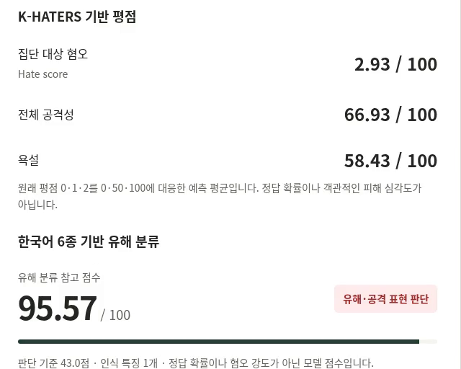
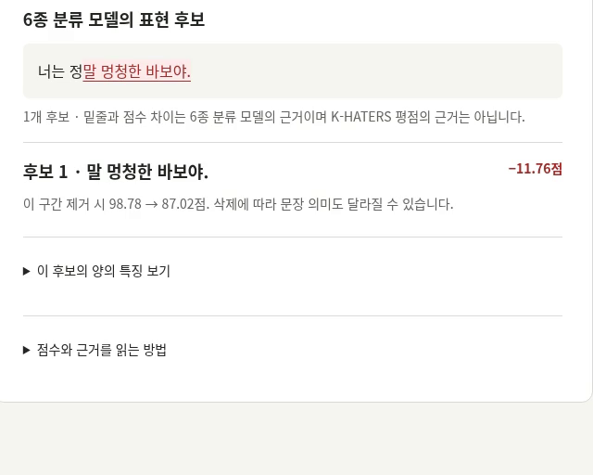
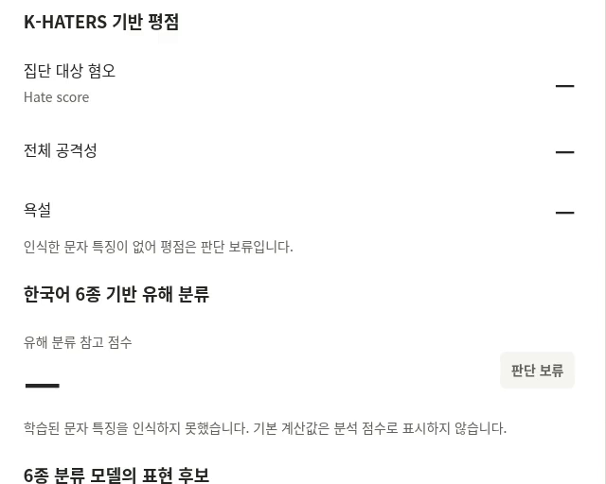
부록 · 시연 화면 추가 사례
BigDB
공개 웹 녹화 장면 · 결과 패널만 잘라 표시
욕설 · 95.57 유해 / 욕설 58.43
후보 삭제 · 98.78 → 87.02 (−11.76)
특징 없음 · 판단 보류
후보 삭제 비교와 보류는 6종 분류기의 설명 · K-HATERS 평점의 근거가 아님
표현 후보는 사람이 확정한 유해 구간이 아님 · 구간 삭제 시 문장 의미도 달라짐
A7
Notes:
부록 · 질문이 나오면 설명 (본문 5분에 포함하지 않음)
공개 웹 녹화 화면입니다. 욕설 문장은 95.57로 유해, 욕설 점수는 58.43입니다. 후보 구간을 삭제하면 98.78에서 87.02로 11.76점 내려갑니다. 특징이 없는 입력은 판단을 보류합니다. 표현 후보는 사람이 확정한 유해 구간이 아닙니다.
근거 파일(/home/kyu/BigDB_Proj/): reports/presentation_refresh_20261028/video/cue-03.png, cue-08.png, cue-09.png

Slide 20
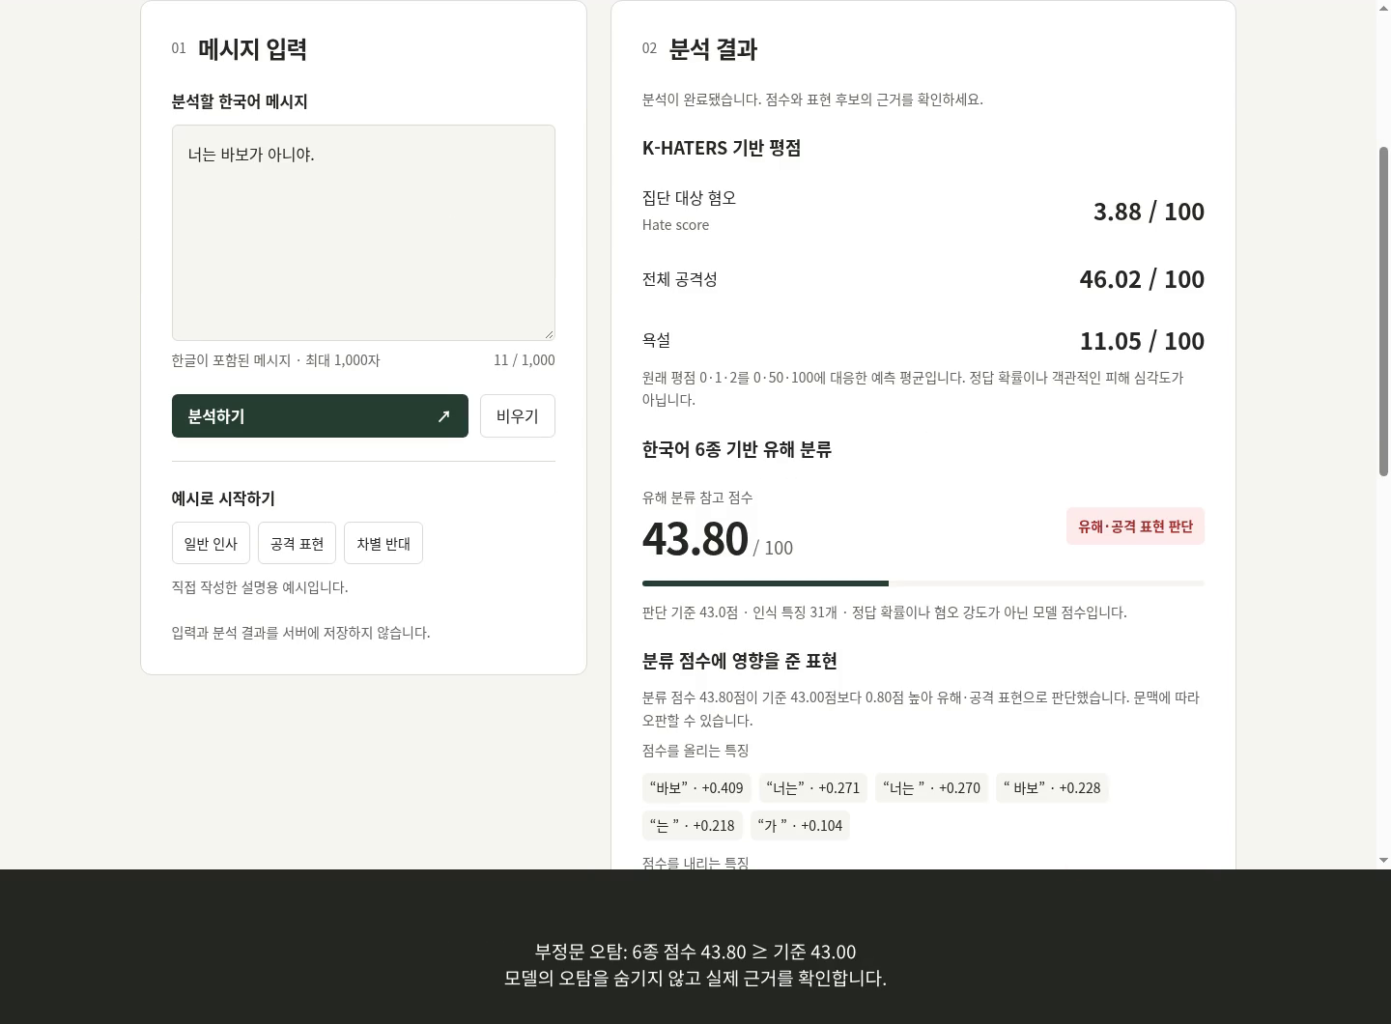
부록 · 시연 영상 (46초)
BigDB
공개 웹 실제 입력 5개 녹화 · 자막 해설 포함 · 무음
본문 5분에 포함하지 않음 · 질의응답 또는 시간 여유가 있을 때 재생
공개 주소 장애 시 이 영상으로 대체 · 클릭하면 재생
A8
Notes:
부록 · 질문이 나오면 설명 (본문 5분에 포함하지 않음)
공개 웹에서 실제 입력 5개를 녹화한 46초 영상입니다. 자막 해설이 있고 소리는 없습니다. 공개 주소에 장애가 있으면 이 영상으로 대체합니다.
근거 파일(/home/kyu/BigDB_Proj/): ppts/midterm_20261104_r3/BigDB_시연_해설.mp4

